Slide 1

CHAPTER 2
程式能力檢定評審系統簡介

Slide 2

大綱
CPE 檢定系統發展動機、目標
CPE 架構與特性
線上評審系統
現場評審系統
CPE 管理系統

Slide 3
快速建置佈署大規模程式檢定環境
快速建置使用者環境
  減少管理者建置使用者環境的項目
  減少管理者設定的項目
快速佈署使用者環境
  簡易安裝流程、單一安裝程式
  縮小系統映像檔
減少使用者環境管理維護負擔
  系統自行修補軟體問題
  可自動恢復為初始化之使用環境

Slide 4
大學程式檢定系統
(COLLEGIATE PROGRAMMING EXAMINATION)
從2010年6月開始啟用，至2012年9月已進行了10次大規模跨校聯合程式競賽及近80多次小規模的交通大學校內程式競賽與檢定考試。
本系統提供使用者撰寫程式工具環境(CPE Client)，CPE Client啟動後會與伺服器端保持連線狀態，管理者可以從伺服器端下指令整理CPE Client，並可以隨時提供Onsite或是Online測驗。

Slide 5
ONSITE 及 ONLINE說明
Onsite：
考生同時間聚集在特定的地點進行程式檢定或競賽。
Online：
考生不需要聚集在特定的地點，隨時隨地透過網路取得考題就可以測驗或練習。

Slide 6
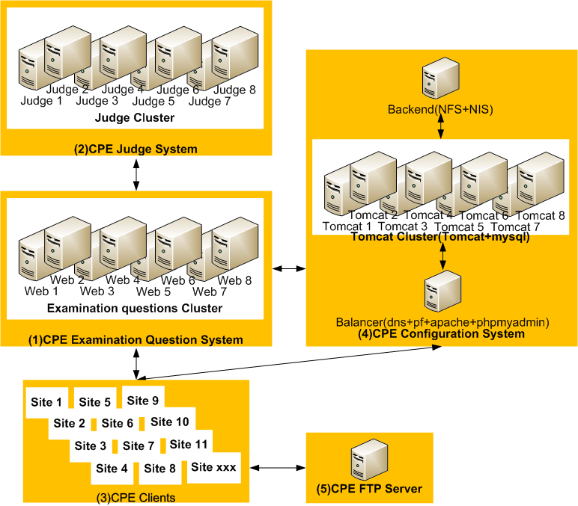
CPE系統架構

Slide 7
CPE系統架構(1)
題庫系統
提供題目、考試活動設定、帳號註冊及線上練習。

Slide 8
CPE系統架構(2)
自動評分系統
評判考生上傳之程式碼是否符合此題目需求及正確輸出。

Slide 9
CPE系統架構(3)
使用環境平台
提供各學校相同的使用者環境，並減少管理人員使用者環境維護。

Slide 10
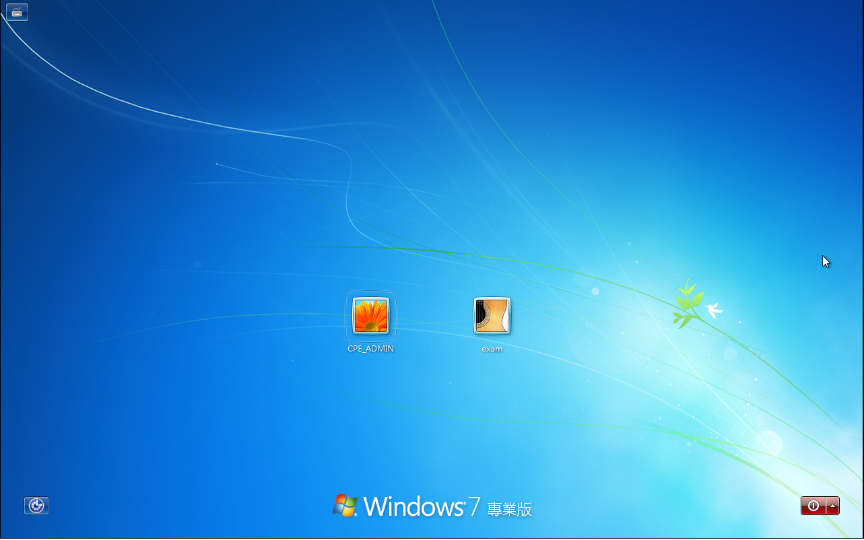
CPE CLIENT啟用畫面(1)

Slide 11
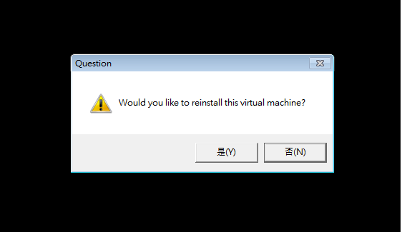
CPE CLIENT啟用畫面(2)

Slide 12
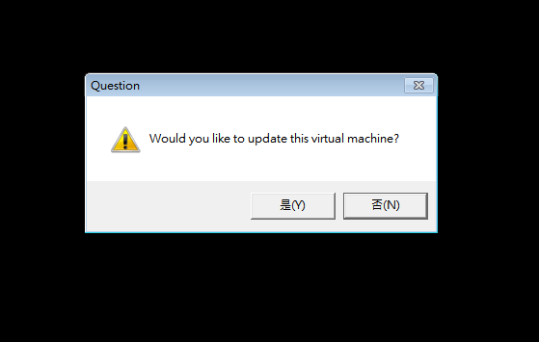
CPE CLIENT啟用畫面(3)

Slide 13
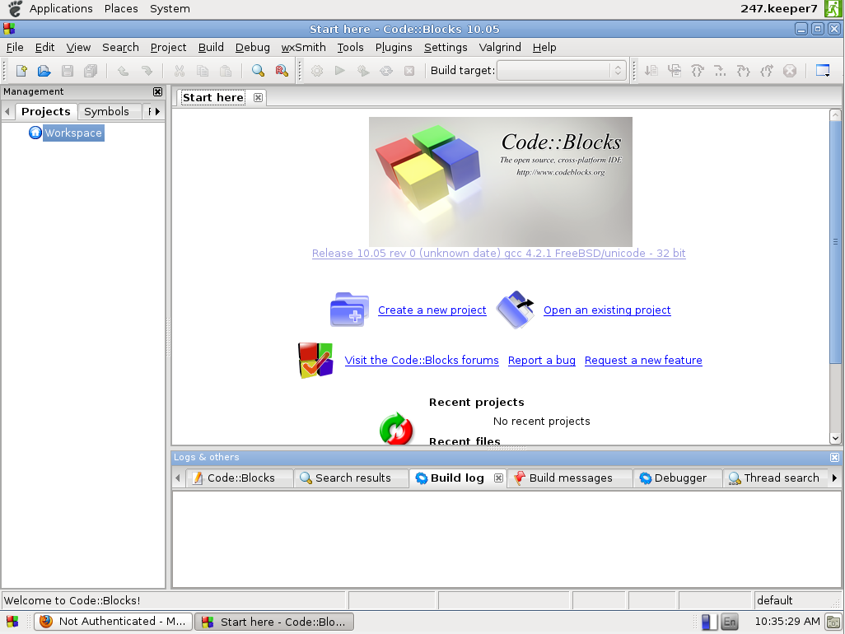
CPE CLIENT啟用畫面(4)

Slide 14
CPE系統架構(4)
使用環境設定系統
負責管理使用環境設定、使用環境軟體修復以及認證。

Slide 15
CPE系統架構(5)
檔案下載系統
提供CPE Client映像檔以及CPE Client安裝程式下載。

Slide 16
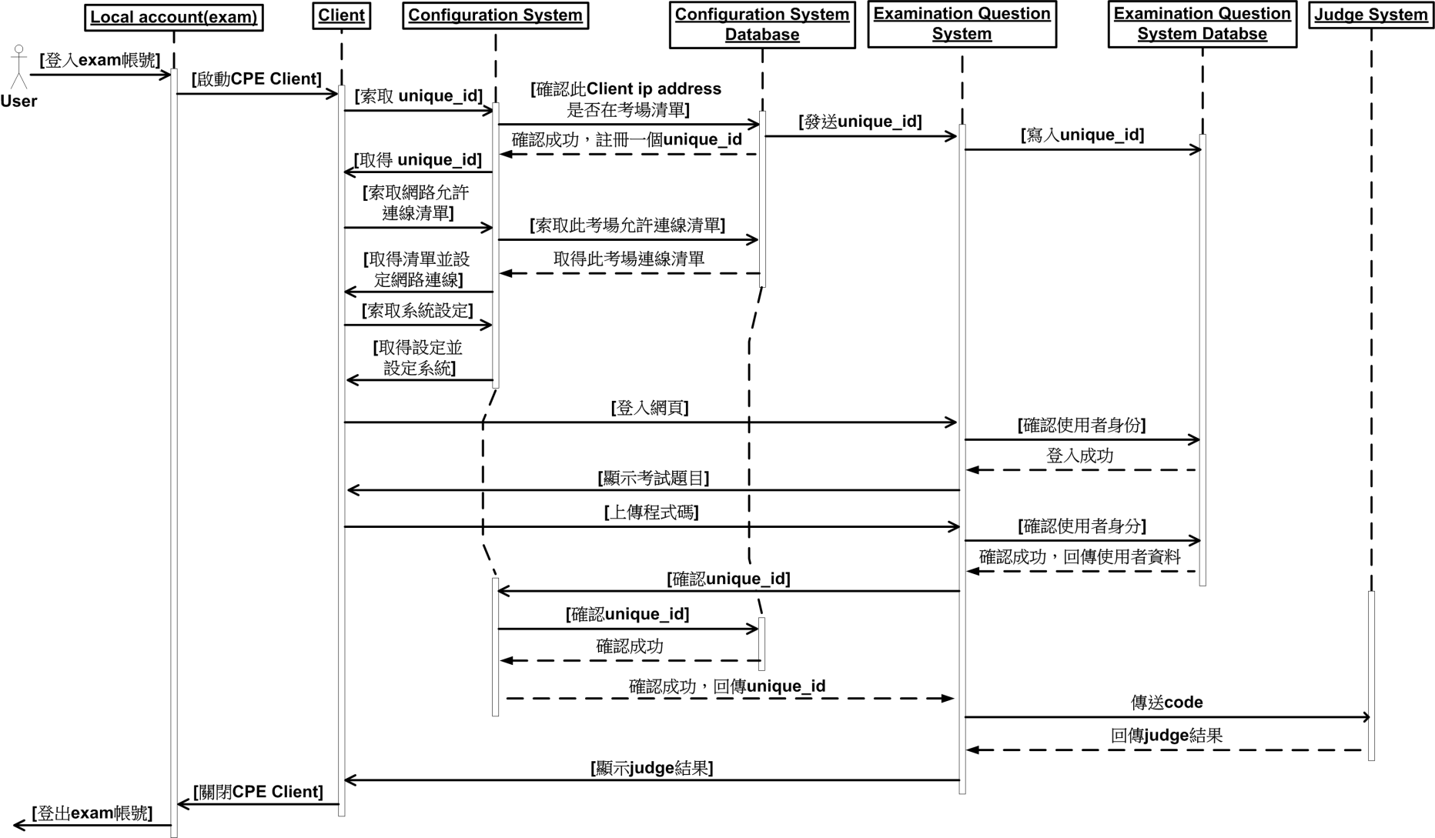
CPE系統運作流程

Slide 17
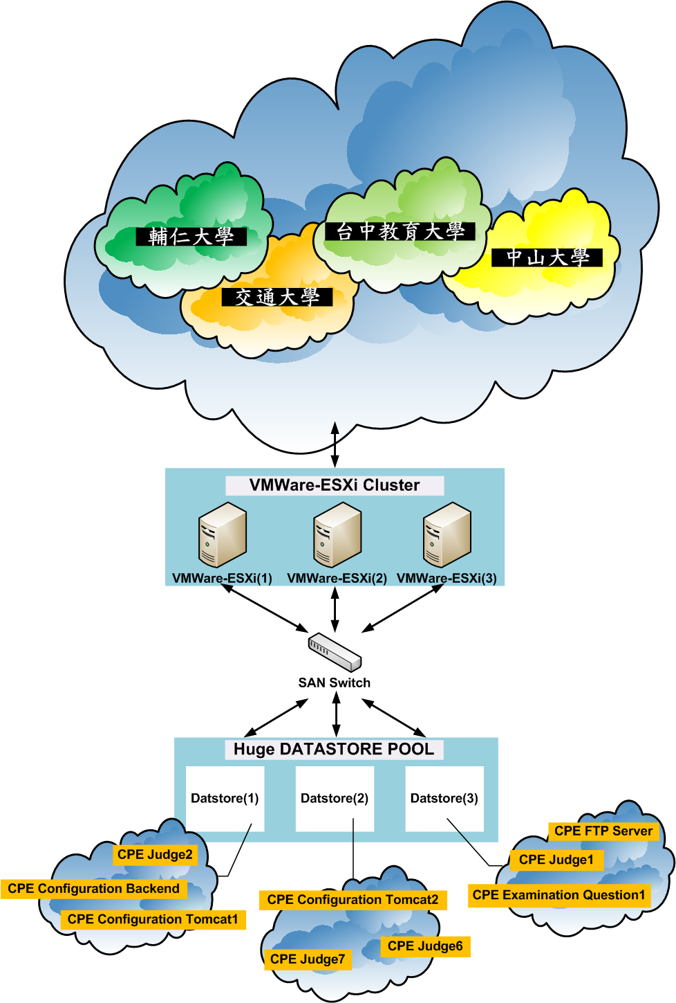
CPE系統架構

Slide 18
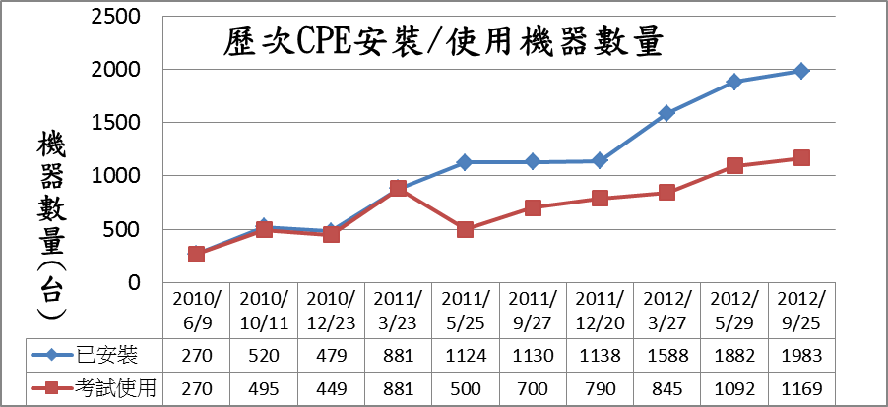
歷次CPE機器數量
270台成長至1169台

Slide 19
CPE 檢定環境特性介紹
線上與現場評審系統帳號整合
整合線上與現場考試上傳與成績紀錄
支援快速佈署之現場程式考試機制
組態管理機制可同時管理 2000 台考生虛擬機器
支援多現場之程式考試機制(multi-site onsite exam)
題庫管理與自動選題機制
考場管理機制支援

Slide 20
CPE線上評審系統
CPE 線上評審系統與傳統 online judge 類似
  支援現場評審、作為輔助系統之用
主要功用為：
  查詢現場考試歷史成績與上傳資料
  提供根據難度
  關鍵詞分類之題庫資訊
  考生線上練習

Slide 21
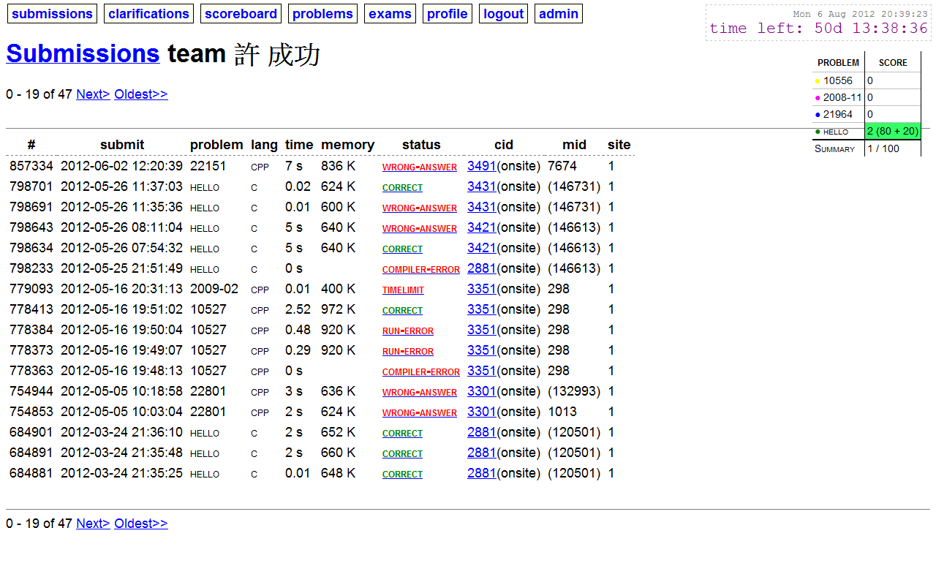
SUBMISSION 資訊

Slide 22
SUBMSSION 顯示資料
submission ID（上傳唯一識別碼）
date/time of submission（上傳日期時間）
problem ID（題目識別碼）
Language（使用程式語言）
time used（程式執行與評審時間）
memory used（使用記憶體）
judge status（評審狀態）
exam ID（考試識別碼）
machine ID（考生機器識別碼）
site ID（考場識別碼）

Slide 23
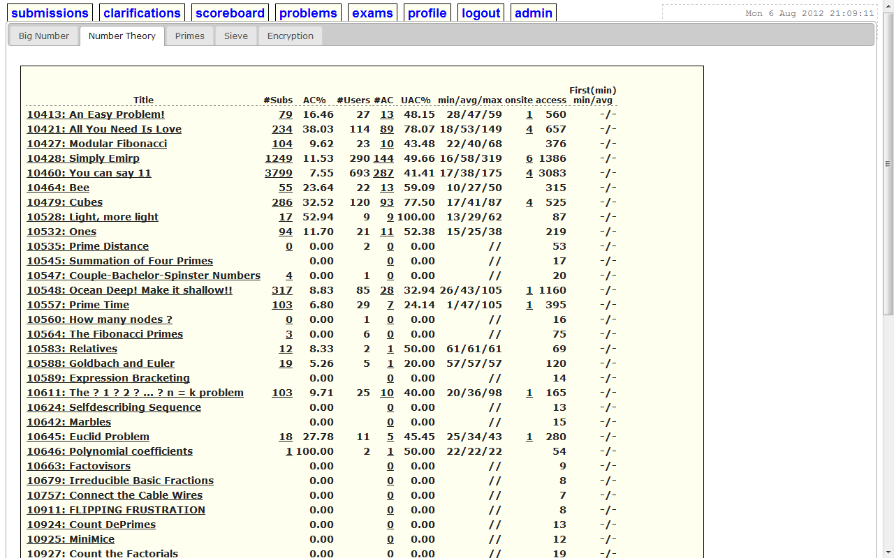
題庫網頁介面

Slide 24
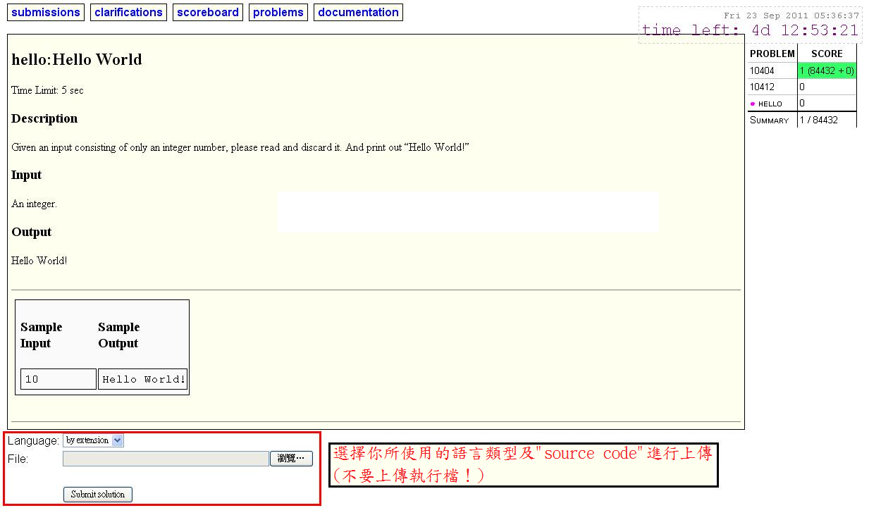
題目列表與上傳

Slide 25
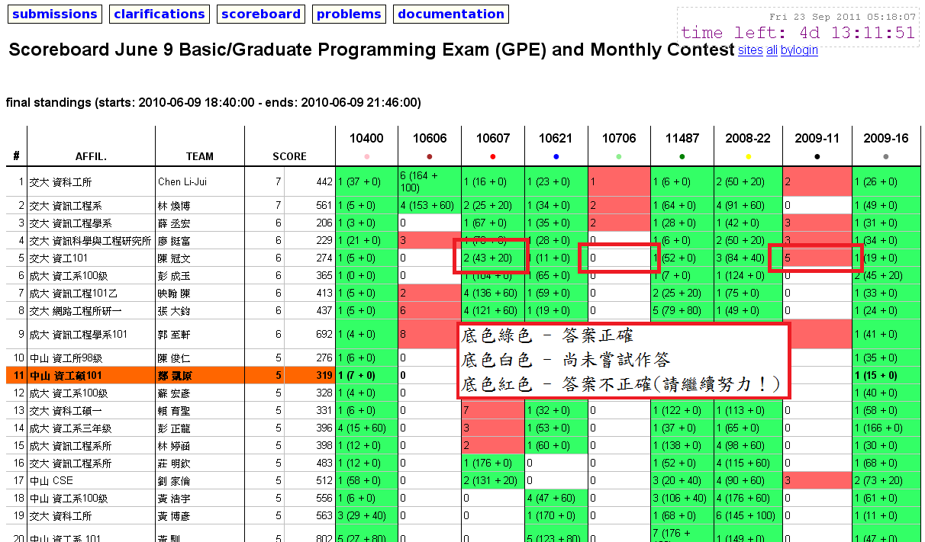
SCOREBOARD 介面

Slide 26
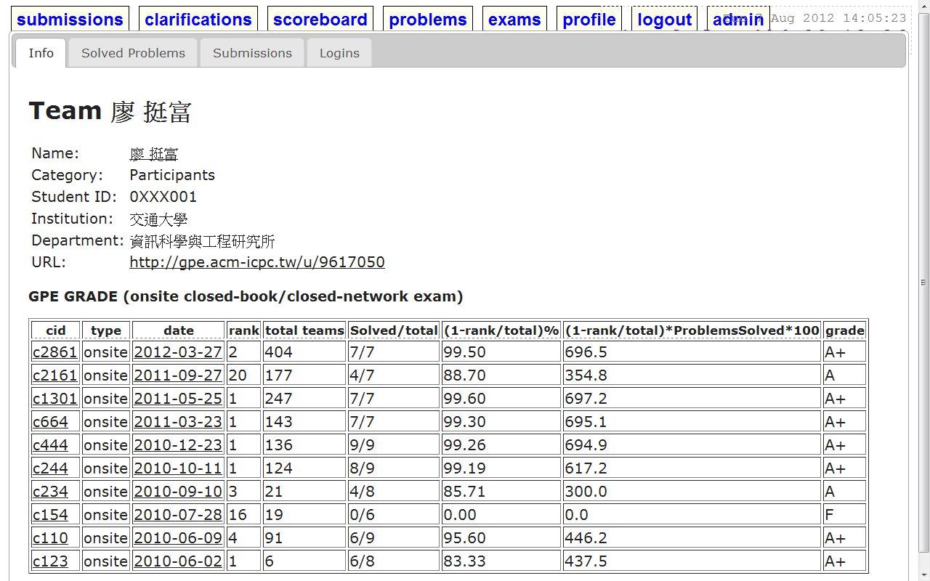
個人專屬成績網頁

Slide 27
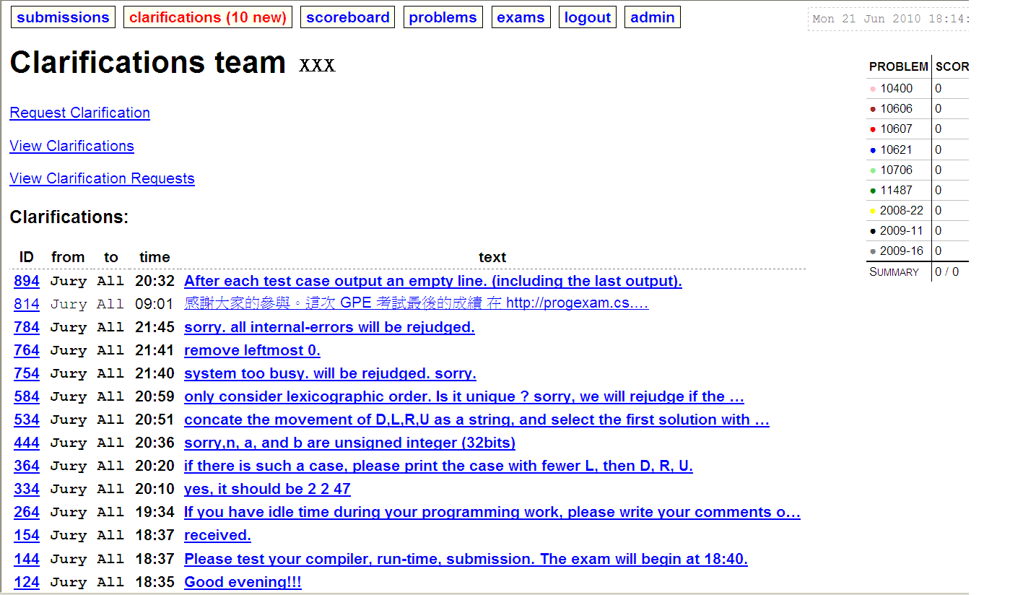
CLARIFICATIONS

Slide 28
CPE現場評審系統
CPE 現場評審系統與傳統 onsite judge 類似
  現場程式檢定評審
主要功用為：
  瀏覽題目
  上傳程式
  檢視評審狀態
  要求問題澄清

Slide 29
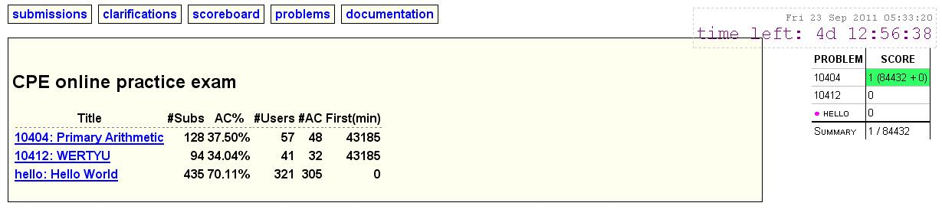
題目列表介面

Slide 30
CPE 管理系統
帳號管理
授權管理
課程管理
考場管理
考試管理
題目管理

Slide 31
考場管理
簡化多考場之現場考試機制
可同時支援無數量限制之不同形式的多考場考試。例如：
  Onsite Exam1: 33 sites, duration: 18:30-21:30, Oct-9, 2012
  Onsite Exam2: 10 sites, duration: 19:00-22:00, Oct-9,2012
  Onsite Exam3: 1 site, duration: 18:30-21:30, Oct-9,2012
  Online Exam4: online, duration: 18:40 Oct-9, 2012 – 18:40 Oct-18, 2012
  Onsite Exam5: 1 site, duration: 17:00-20:00, Oct-9, 2012
  Onsite Exam6: 100 sites, duration: 17:30-20:30, Oct-9, 2012

Slide 32
考試管理
考試新增、刪除、與修改
管理考試相關後設資料
參與考場增刪（一個到多個，無限制數量）
考試題目增刪（手動挑選題目、自動選題）
當次考試上傳評審管理
問題提報管理、計分板查詢、註冊考生管理、附屬課程增刪、與成績單產生等

Slide 33
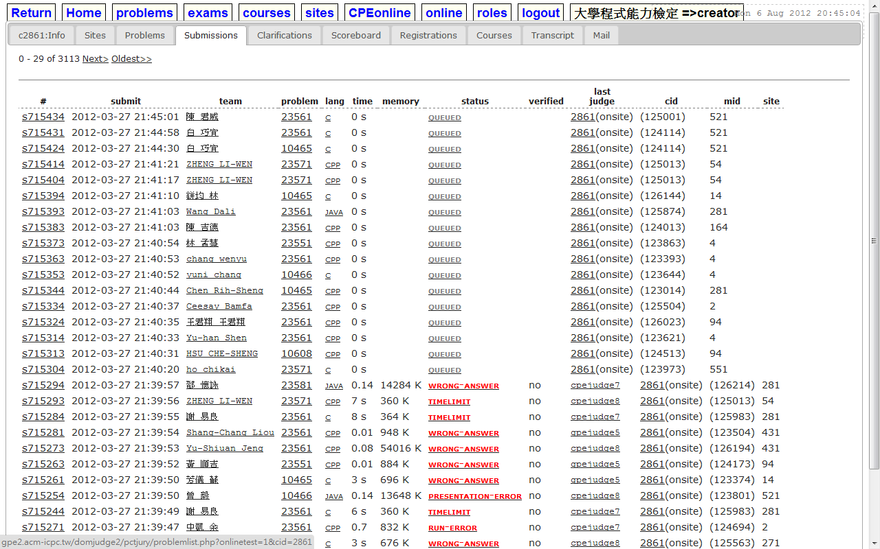
考試管理介面

Slide 34
題目管理
題目新增、刪除、修改
管理後設資料（如名稱、time limit等資料）
題目描述、測試輸出入資料
題目之上傳評審管理

Slide 35
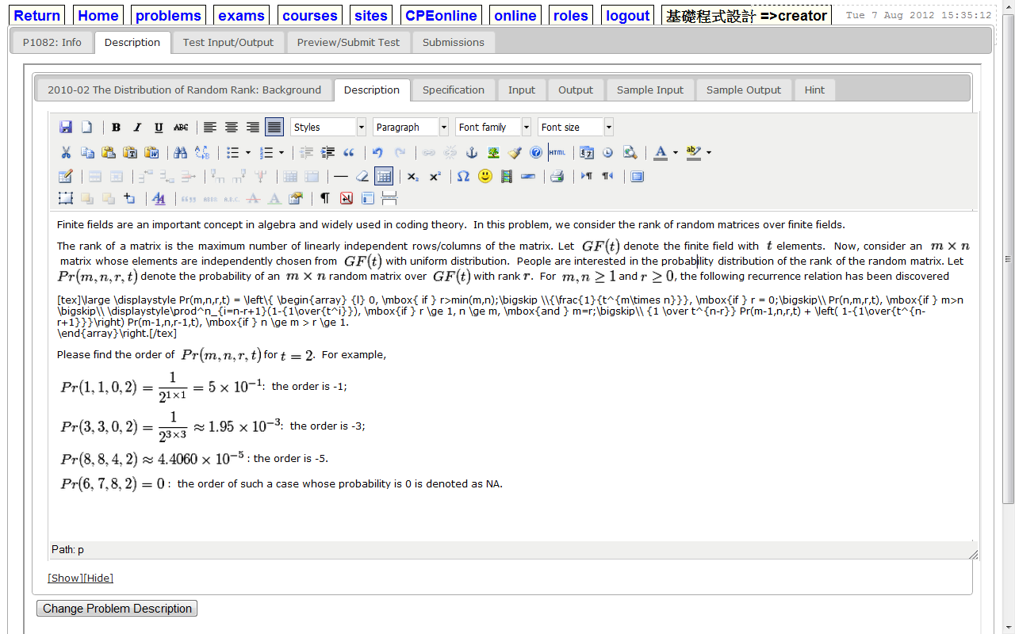
題目管理介面

